Slide 1


Interaction Graphique
Réalisé par:
-> MCHOUAT Othmane
Encadrée par:
-> RECANATI Catherine
2020-2021

Slide 2
PLAN
Introduction
Historique et Définitions
Manipulation directe
Machines à états
Mode d’interaction

Slide 3
INTRODUCTION

Slide 4
INTRODUCTION
L'interaction graphique regroupe l'ensemble des moyens matériels et logiciels qui permettent d'interagir avec des représentations graphiques affichées sur un écran.
Dans cette présentation ont va abordés : l’Historique et les définitions d’interaction graphique ; ensuite la notion de machine à états pour modéliser le traitement des entrées ; enfin une taxonomie détaillée des modes d'interaction de la manipulation directe.

Slide 5
HISTORIQUE
- Interface graphique
- Sketchpad année 60’
- Xerox Star année 80’

Slide 6
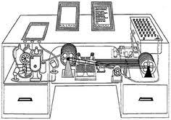
HISTORIQUE: Interface Graphique
Le point de départ des interfaces hommes machine était tout d’abord le besoin de l’interaction entre l’individu et l’environnement.
La première idée des interfaces était le Memex en 1945 , Il présentait les premières notions des interfaces Homme machine actuelles.
Notes:
le scientifique Vannevar bush a décrit un appareil électronique d’éléments électromécanique de camera et de microfilm, relié à une bibliothèque, intégré dans un grand bureau.
Le but était:
Afficher des livres et projeter des films
Créer automatiquement des références entre les différents médias

Slide 7
HISTORIQUE: Sketchpad année 60’
Un programme informatique écrit par Ivan Sutherland en 1963.
Considéré comme le précurseur des logiciels de conception assistée par ordinateur(CAO).
Le premier programme qui a proposé une interface graphique.
Moniteur et dispositif de pointage (stylo optique).
Dessin , zoom, formes géométriques.
Notes:
En 1963 Ivan Sutherland a écrit un programme informatique qui est sketchpad, dans le cadre de sa thèse de doctorat.
Sketchpad est Considéré comme le précurseur des logiciels de conception assistée par ordinateur(CAO) et il a ouvert la voie aux interface homme machine.
Sketchpad est Le premier programme qui a proposé une interface graphique, en utilisant un moniteur et un crayon optique.
L’idée du programme était d’avoir un dessin principal qui puisse s’instancier en plusieurs réplique.
Si l’utilisateur modifie le dessin principal à l’aide de son crayon optique, toutes les instances changent aussi.
Une autre invention de sketchpad été de permettre au utilisateur de contrôler facilement les propriété géométrique du dessin, Il était par exemple possible de Régler la longueur d’un segment ou régler l’angle entre les 2 lignes.

Slide 8
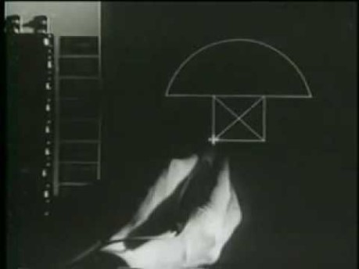
Sketchpad année 60’
Notes:
Cette vidéo est une émission de télévision faite sur le logiciel Ivan Sutherland développé en 1963 dans le cadre de sa thése de doctorat, un système de communication graphique homme Machine , décrit comme l'un des programmes informatiques les plus influents jamais écrits.

Slide 9
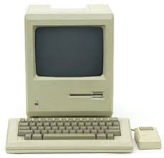
HISTORIQUE: Xerox Star année 80’
Les premiers ordinateurs commercialisés.
Propose une interface graphique et d’autre concepts révolutionnaires à l’époque.
Présent comme une machine de bureau avancée, une interface graphique basée sur métaphore du bureau.
Un système centré sur les documents
( l’utilisateur ne connait pas les applications).
Un échec commercial.
Une architecture fermée.
Notes:
On continue avec histoire de l’interaction graphique :
Parmi les ordinateurs personnels commercialisés, le Xerox star propose une interface graphique et d’autre concepts révolutionnaire a l époque.
Il n’était pas présent comme ordinateur , mais comme une machine de bureau avancée.
Il n’était pas destiné à la programmation mais sur sa métaphore du bureau (documents, dossiers, corbeille,..)
Et sur son fonctionnement en réseau local dans une première version d’internet.
Xerox a une interface basé sur le métaphore du bureau .
Ce type d’interface a été créé en 1970 par Xerox PARC pour remplacer les interfaces en ligne de commande, puis développé et popularisé par Apple avec l’ordinateur Macintosh , commercialisé en 1984 .

Slide 10
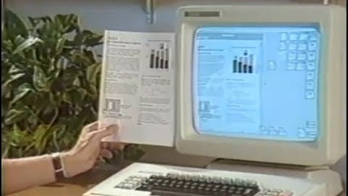
Xerox Star année 80’

Slide 11
MANIPULATION DIRECT
- Principes de la manipulation directe
- Utilisation de la manipulation directe

Slide 12
MANIPULATION DIRECT
Le terme de manipulation directe a été introduit pour la première fois en 1983 par Ben Shneiderman. Dans les interfaces à manipulation directe, l'utilisateur à l'impression d'agir directement sur un monde qui s'apparente à un monde physique. Plutôt que de communiquer avec un interlocuteur auquel il demande des informations, ou ordonne d'exécuter des actions, l'utilisateur a l'impression que c'est lui-même qui agit sur des objets dotés de réactions spécifiques.

Slide 13
Principes de la manipulation directe
Les principes de la manipulation directe qui ont été énoncés en 1983 par Shneiderman sont :
Représentation continue des objets ;
Utilisation d'actions physiques (mouvement et sélection par la souris, pointage , etc.), au lieu de syntaxe complexe ;
Opérations rapides, incrémentales et réversibles, dont les effets sur les objets doivent être visibles immédiatement ;
Apprentissage selon une approche progressive afin de permettre l'utilisation de l'interface même avec un minimum de connaissances.
Notes:
Ces principes impliquent que l'état du système doit être présenté à l'utilisateur de façon permanente par l'intermédiaire d'objets pouvant être manipulés directement par des actions physiques. Les effets de ces actions doivent être visibles immédiatement sur les objets concernés. Les actions doivent être réversibles c'est-à-dire que leurs effets peuvent être annulés afin de remettre le système dans son état antérieur. Cette caractéristique encourage l'utilisateur à expérimenter le système en osant exécuter des actions dont les effets lui sont inconnus. Ceci permet donc d'assurer un apprentissage progressif et au rythme de l'utilisateur.

Slide 14
Utilisation de la manipulation directe
Les interactions élémentaires dans un système muni d'une souris (ou d'une tablette) sont les suivantes :
Pointage: déplacer le curseur sur une zone de l'écran.
Sélection: appuyer puis relâcher le bouton de la souris. L'utilisation simultanée de touches du clavier et/ou de clicks multiples permet de distinguer différentes actions de sélection.
Tracé: appuyer sur le bouton de la souris, déplacer le curseur puis relâcher le bouton
Notes:
L'usage d'un périphérique de localisation est primordial pour la manipulation directe, car c'est lui qui permet d'agir directement sur les objets.

Slide 15
Utilisation de la manipulation directe
Loi de Fitts:
Pour une cible de diamètre L situé à une distance D du curseur, le temps de pointage de la cible est de l'ordre de (en secondes):
t = 0.1 Log 2D/L
Notes:
- Les caractéristiques du dispositif de pointage affectent la précision et la rapidité de ces interactions élémentaires. Ainsi, le temps de pointage est donné par la Loi de Fitts.
- Pour une bonne précision, la résolution du périphérique doit être égale ou supérieure à celle de l'écran. Une courbe de réponse non linéaire entre les mouvements du périphérique et ceux du curseur permet de réaliser un bon compromis entre vitesse et précision .

Slide 16
Utilisation de la manipulation directe
Les tâches interactives que l'on peut réaliser par manipulation directe sont :
Saisie de valeurs (texte, quantité, position, tracé, etc.)
Sélection d'un ou plusieurs objets parmi un ensemble
Déclenchement de commandes
Défilement de documents
Spécification d'arguments et de propriétés
Transformations graphiques

Slide 17
MACHINES A ETATS

Slide 18
Machines à états
Une machine à états est constituée d'un automate à états finis, à savoir:
un ensemble d'états E
un état initial e₀
un sous-ensemble F d'états finaux (F inclus dans E)
un ensemble de transitions T, définissant une fonction de E x V -> E, V étant un alphabet fini.
A tout instant, l'automate est dans un état e (au départ, e=e₀). Il lit un caractère c de l'alphabet et avance vers l'état T (e, c).
Notes:
Dans une interface graphique, l'utilisateur doit pouvoir accomplir un certain nombre de tâches telles que l'édition d'un rapport, le calcul d'un bilan, etc. Ces tâches peuvent être décomposées en sous-tâches plus simples (déplacer un paragraphe, saisir une formule, etc.). Cette décomposition se termine avec des tâches élémentaires et composées . Une technique utile pour décrire ces tâches consiste à utiliser des machines à états.

Slide 19
Machines à états
En interaction graphique, l'alphabet est constitué des types d'événements possibles.
Une machine à états est un automate auquel on ajoute des actions. Selon le type de machine, on peut associer l'action à chaque transition ou à chaque état.
action associée à un état : elle est exécutée lorsque cet état devient l'état courant.
action associée à une transition : elle est exécutée lorsque cette transition est activée.

Slide 20
Machines à états
Problèmes de ces machines à états :
l'automate peut devenir gros ;
il est difficile de traiter correctement les erreurs ;
il n'y a pas de modularité. Il est donc difficile de réutiliser des machines existantes ;
les sorties ne sont pas formalisées : elles sont gérées par effet de bord via les actions.

Slide 21
MODE D’INTERACTION

Slide 22
Mode d’interaction
Dans une interface graphique, un mode est un état de l'interface dans lequel les actions de l'utilisateur sont interprétées par le système de manière homogène et différente des autres modes.
On distingue deux types de modes : les modes spatiaux et les modes temporels. Un cas particulier de modes temporels sont les micro-modes.
Notes:
- Modes temporels : La même action à des moments différents produit des effets différents
Problème : Initiative du changement de mode
Quasi-modes : Modes temporels liés à une action physique continue
Outils : Modes temporels associés à un outil tenu “à la main”
- Modes spatiaux : La même action en des endroits différents produit des effets différents
Problème : identifier les modes spatiaux disponibles

Slide 23
Merci Pour Votre Attention

